Slide 1
AI 산재 판별 서비스
Sanjae.gg
팀: 산업튀(산재업고튀어)
팀원: 김원진, 장준용, 전민우

Slide 2







00
목차
4. 서비스 활용방안 및 기대효과
6. Trouble shooting
2. dataset
1. 서비스 제작 배경 및 필요성
3. 웹 소개
5. 서비스 시연
Sanjae

Slide 3
1. 서비스의 제작
배경 및 필요성

Slide 4
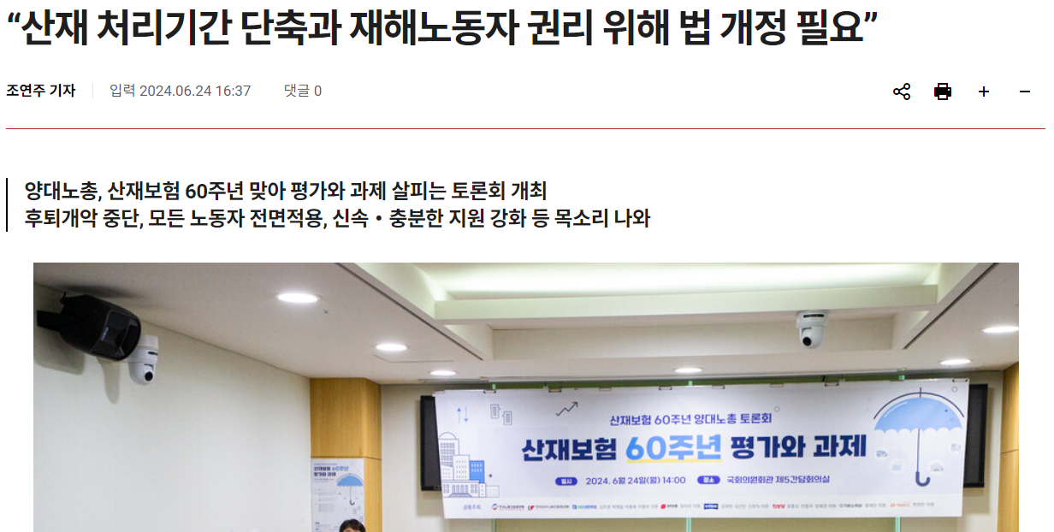
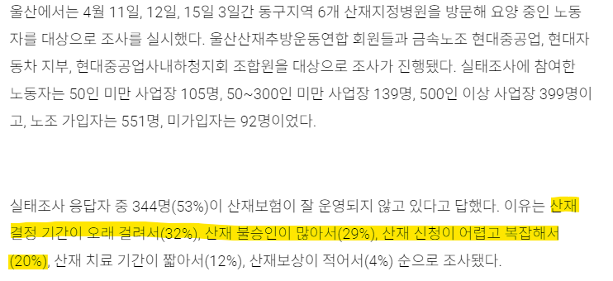
01
서비스의 제작 배경 및 필요성(1)
노동자 실태조사에 따르면, 산재보험이 잘 운영되지 않는 이유로는
"산재 결정 기간이 오래 걸려서" (32%) ,
"산재 불승인이 많아서" (29%) ,
"신청 절차가 복잡하고 어려워서" (20%) 등의 응답
산재 신청 절차의 복잡성 → 법을 모르는 노동자들은 자신이 산재를 받을 자격이 있는지 판단하기 어려움
기존 판례 데이터를 기반으로 산재 신청 판별을
할 수 있게 도움을 제공하는 것이 목적
Sanjae

Slide 5
01
서비스의 제작 배경 및 필요성(2)
01
접근성
법을 이해하지 못하는 노동자도
신청 가능성을 예측
02
정보 제공
03
간편한 사용
산재 판례 데이터 정보 및
노무사 추천 데이터 제공
복잡한 절차 없이
간편하게 서비스 이용
Sanjae

Slide 6
2. Dataset

Slide 7




02
데이터 활용
활용 데이터
공공데이터 포털/근로복지공단_산재보험 판례 판결문 조회 서비스
( https://www.data.go.kr/iim/api/selectAPIAcountView.do )
주요 서비스
AI 산재 판별
판례문 조회
예상 금액 산정
노무사 추천
Sanjae

Slide 8
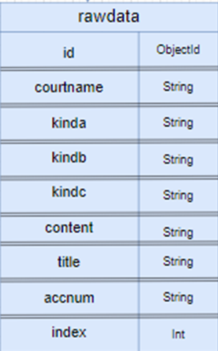
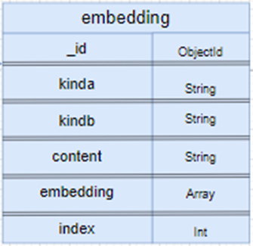
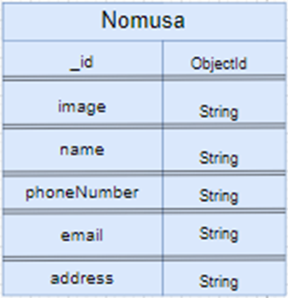
02
ERD

Slide 9
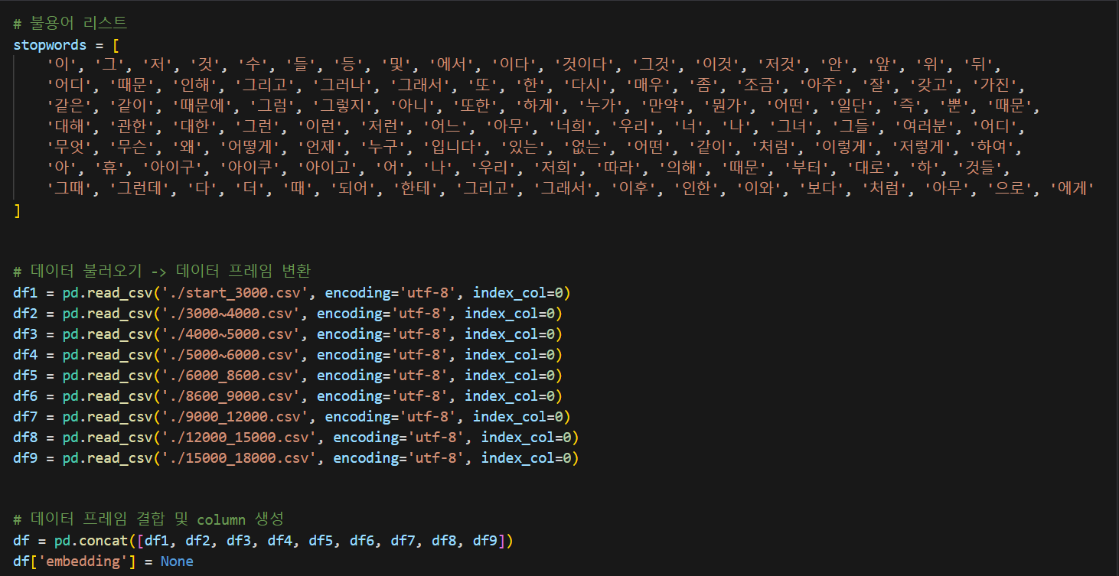
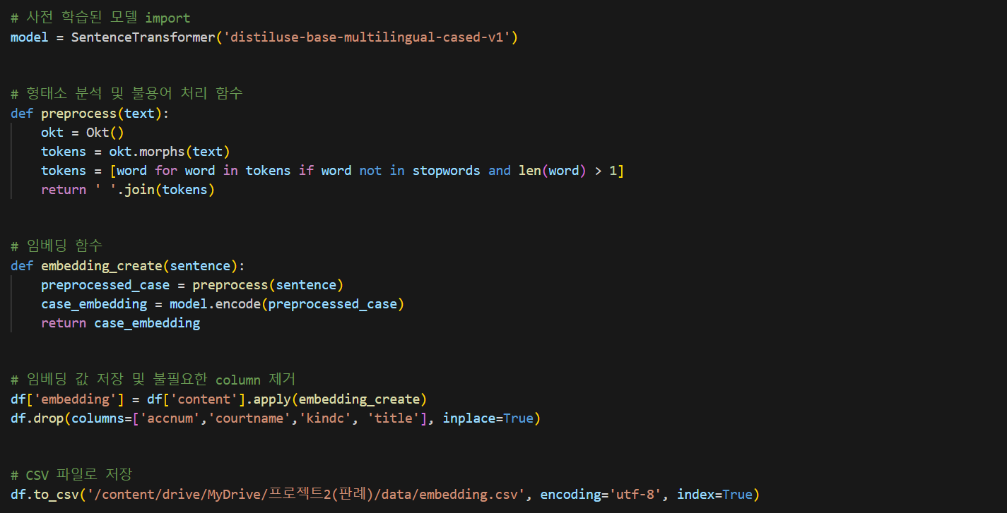
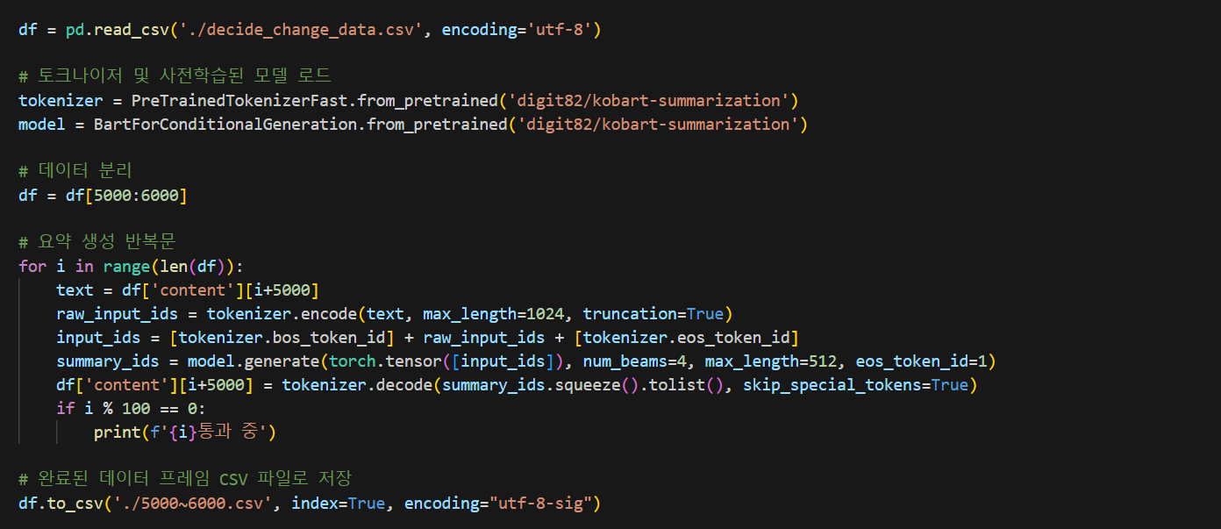
산재 판례
데이터
판례 데이터
요약 및 임베딩
노무사 데이터
산재 판례 데이터
산재 관련 노무사 데이터
법원이름
판결 결과
인물 사진
판결 결과
사건 유형
사건 유형
이름
질병 및 구분
판결 내용 요약
전화번호
판결 내용
판결 제목
임베딩 값
이메일
사건번호
인덱스
인덱스
주소

Slide 10
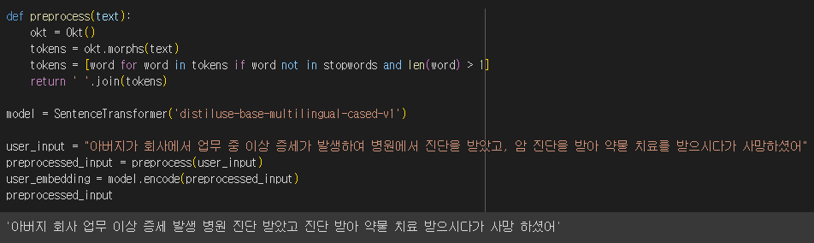
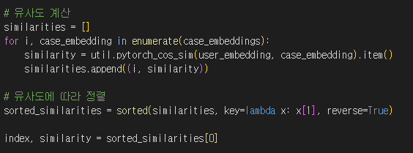
시작
1
False
Similarity < 0.5
DF, df
판례 임베딩,
def : 전처리 함수,
model: 벡터 변환
DF: origin data
df: processed data
True
cnd =
(DF[‘index’] == index)
False
Similarity < 0.3
p_s = def(s)
em_s = model(p_s)
READ
kindb, s
result = DF[cnd][‘kinda’]
kindb : 사건 유형
s : 상황 문장
True
‘ 판별 불가＇
df[em], em_s
result != ‘기각’
S_model(s)
False
True
‘ 산재 가능＇
‘ 산재 불가능＇
1

Slide 11
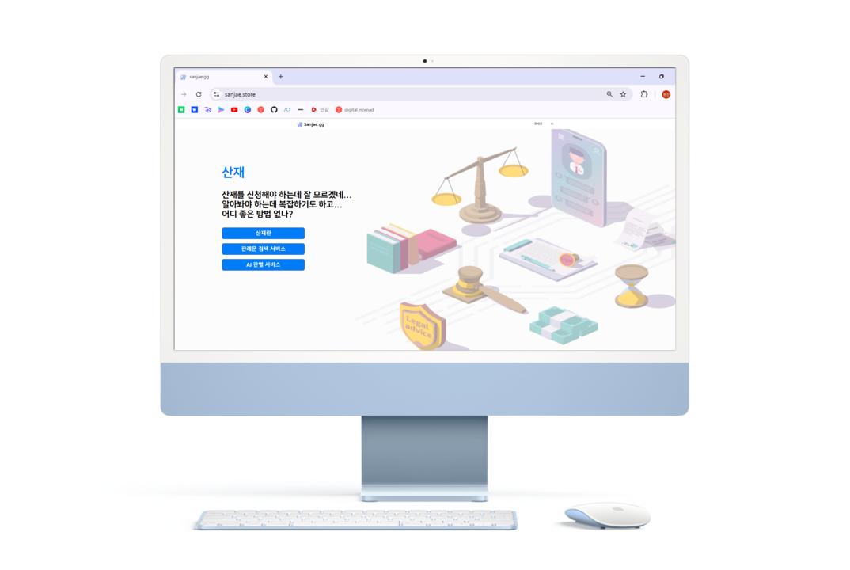
3. 웹 소개

Slide 12
03
IA(Information Architecture)
판례문 페이지
검색
검색한 판례문
메인페이지
추가 세부사항
불가능
AI 산재 판별
산재 유형 선택
산재 내용 입력
가능
계산 결과
금액 계산
노무사 추천
유사한 판례
Sanjae

Slide 13

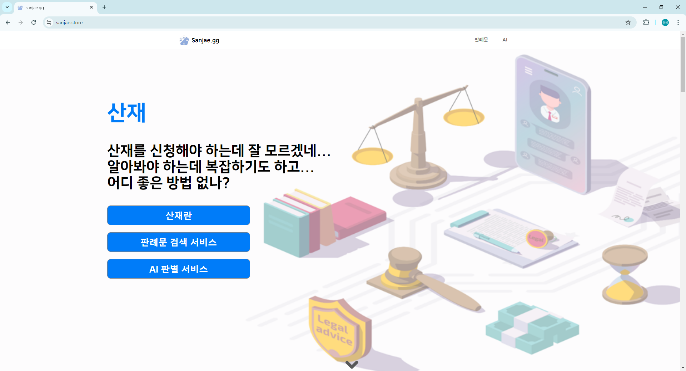
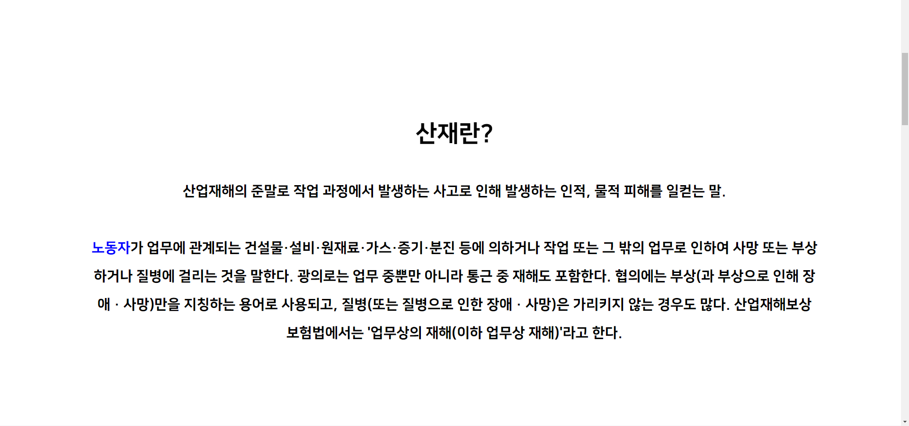
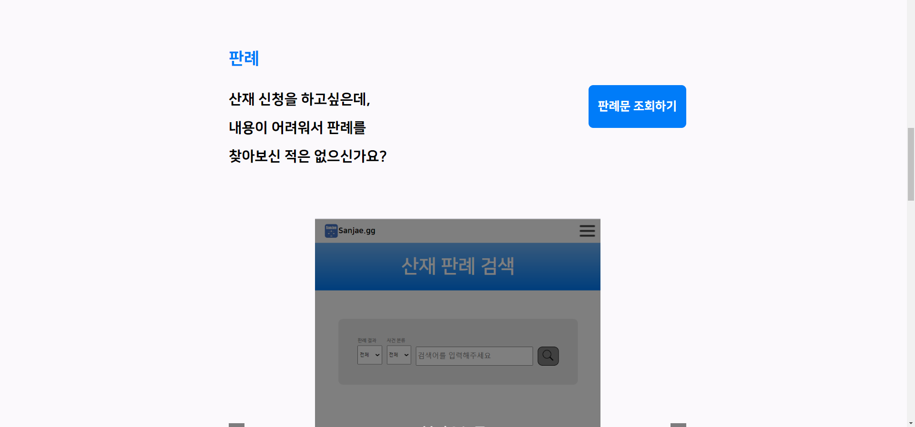
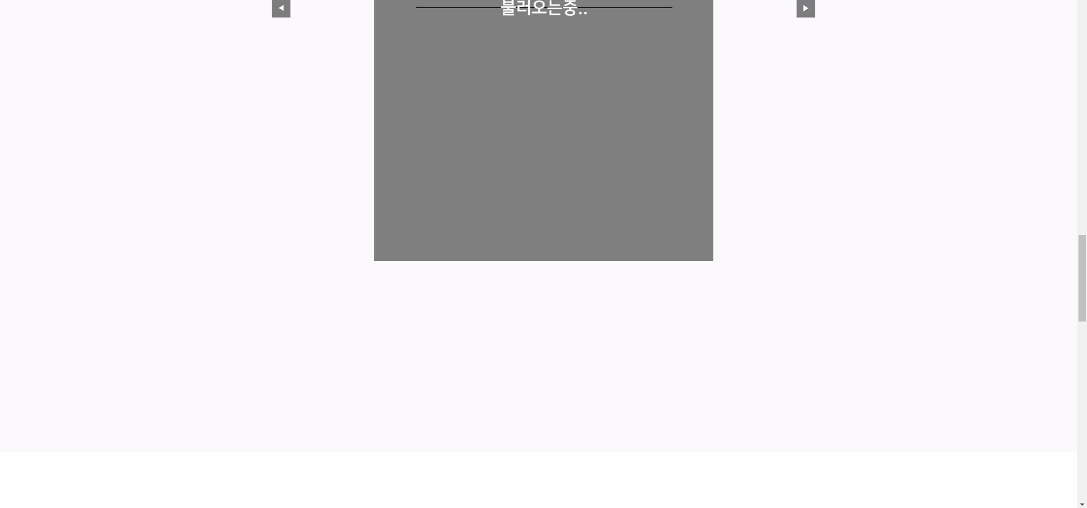
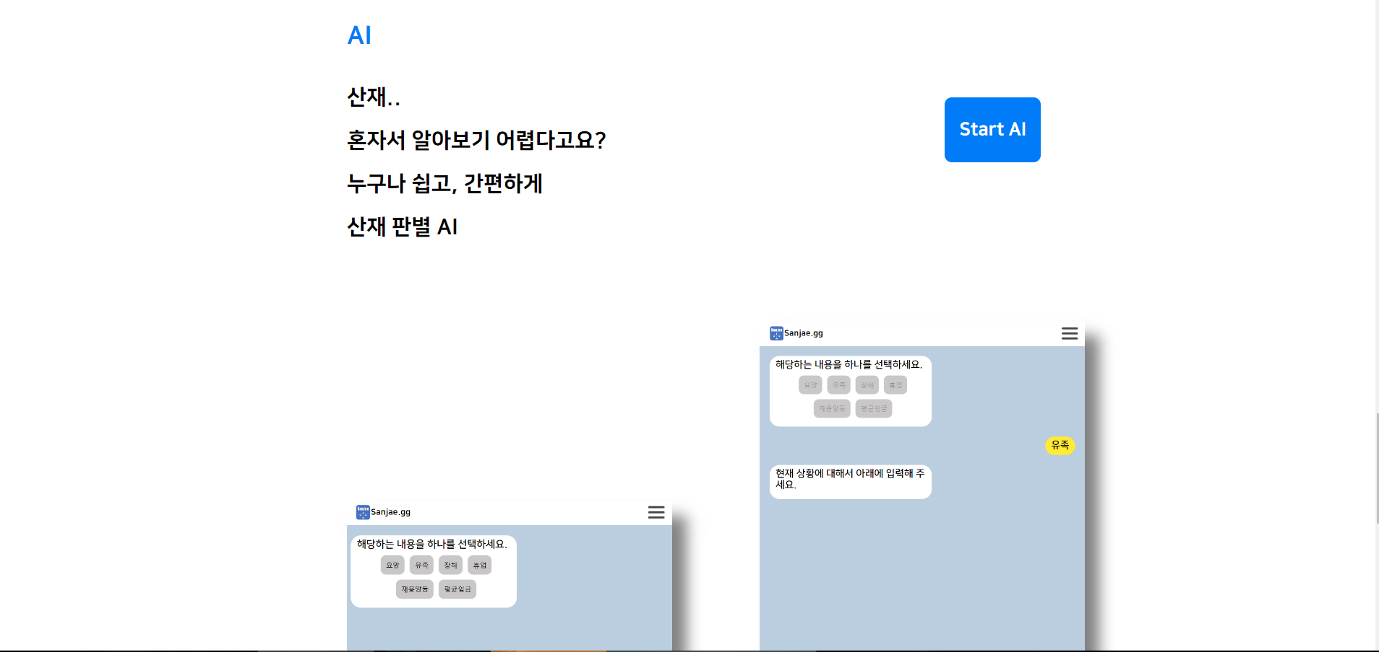

03
메인페이지
복잡한 산재 신청 절차를 간소화하고, 법적 지식이 부족한 노동자들이
자신의 산재 신청 가능성을 쉽게 판단할 수 있도록 돕는
웹 애플리케이션입니다.
카테고리별 기능을 통해 간편한 이용이 가능하게 제작했습니다.
Sanjae

Slide 14
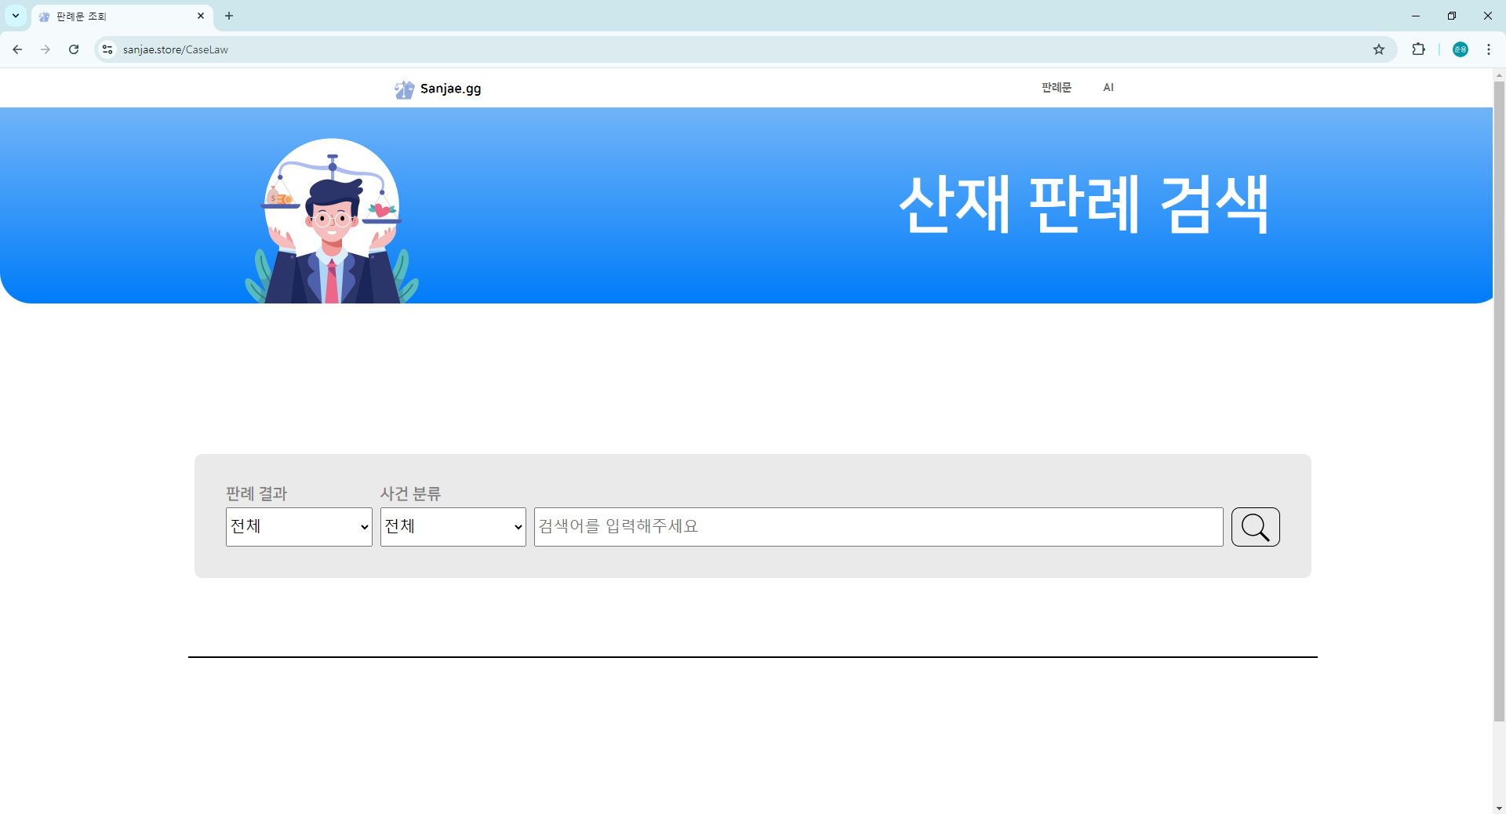
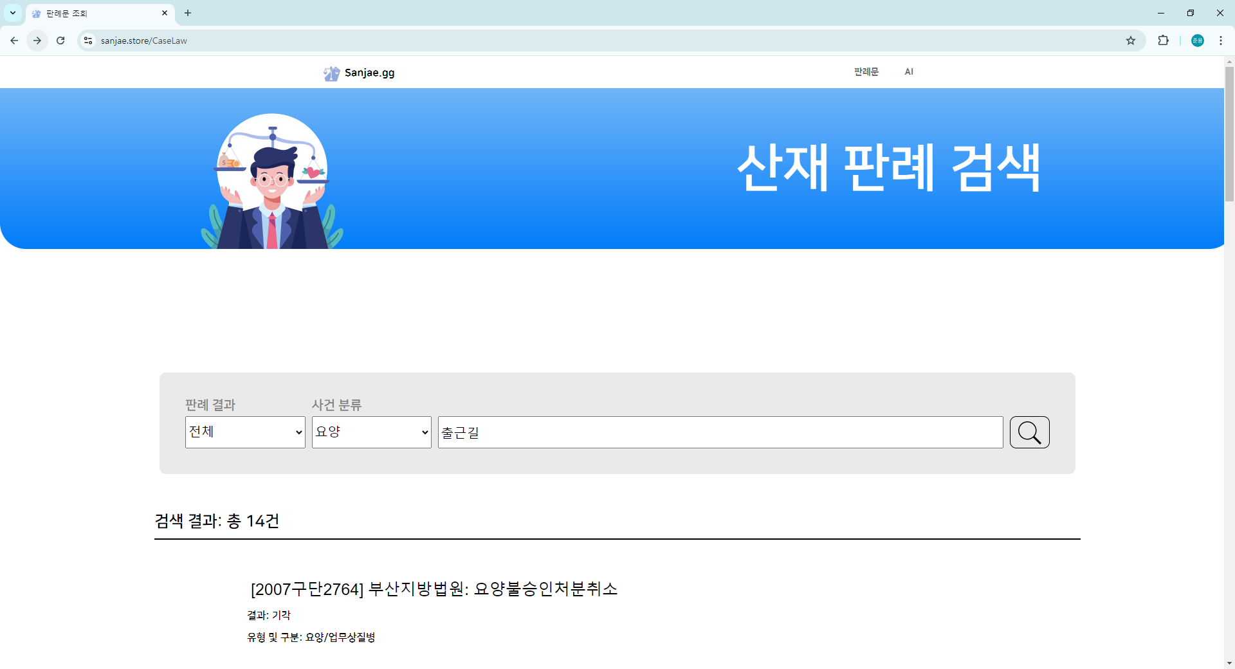
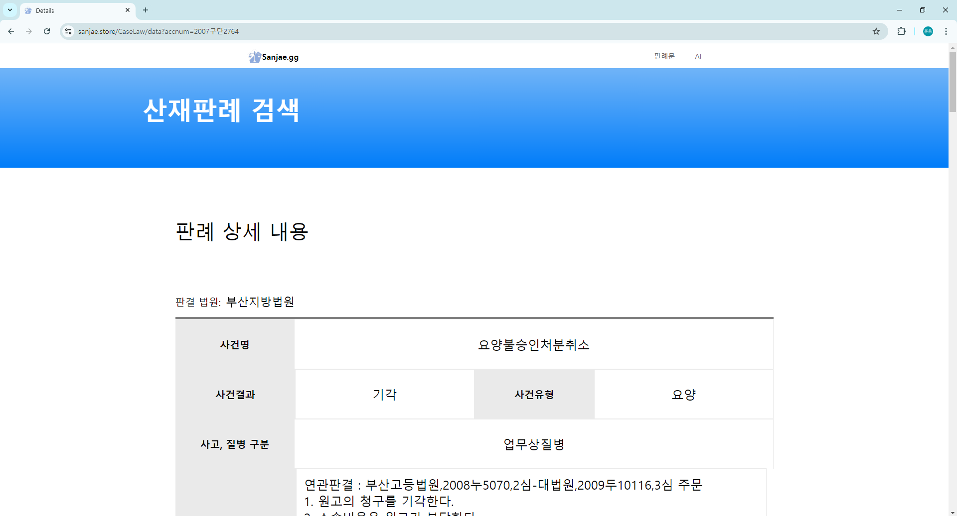
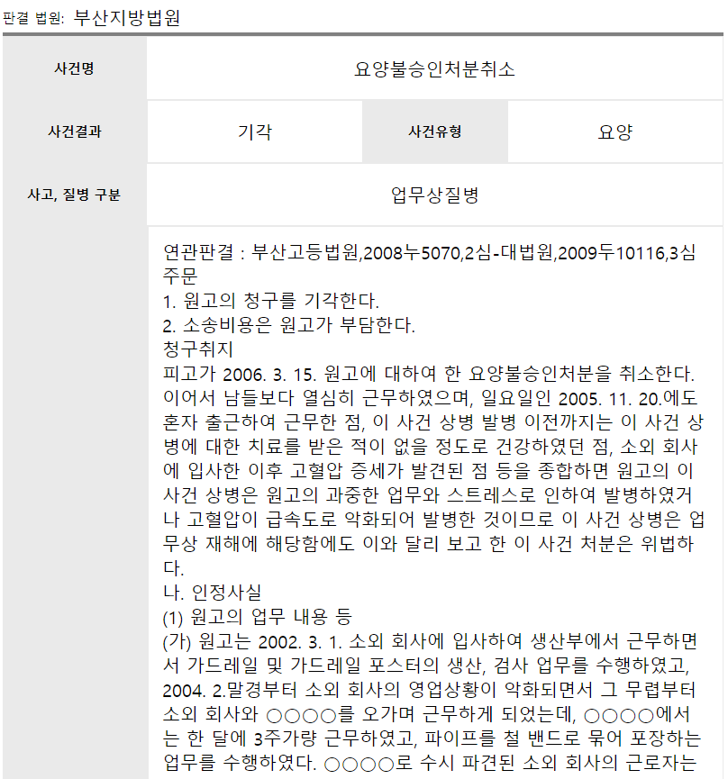
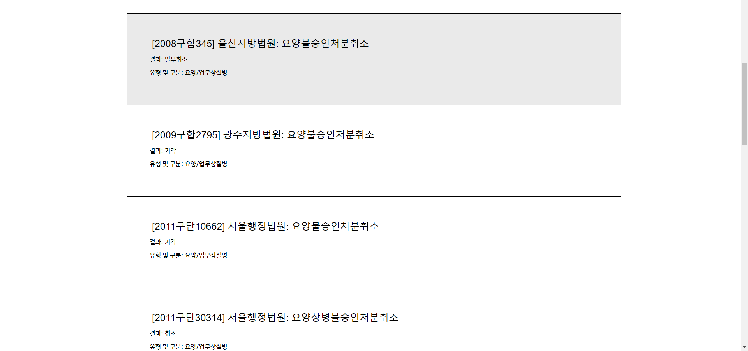
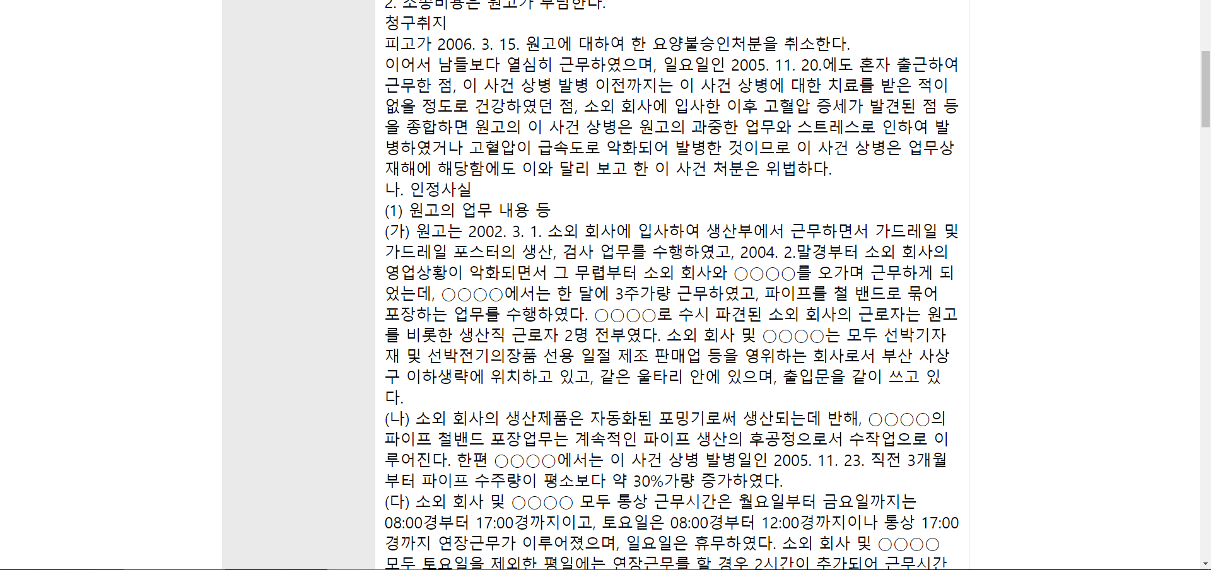
03
산재판례 검색
먼저 판례문 검색 페이지 입니다.
찾는 유형 또는 내용의 판례문을 검색 후 상세 정보 페이지에서 사건 결과, 유형 등을 볼 수 있게 만들었습니다.
Sanjae

Slide 15
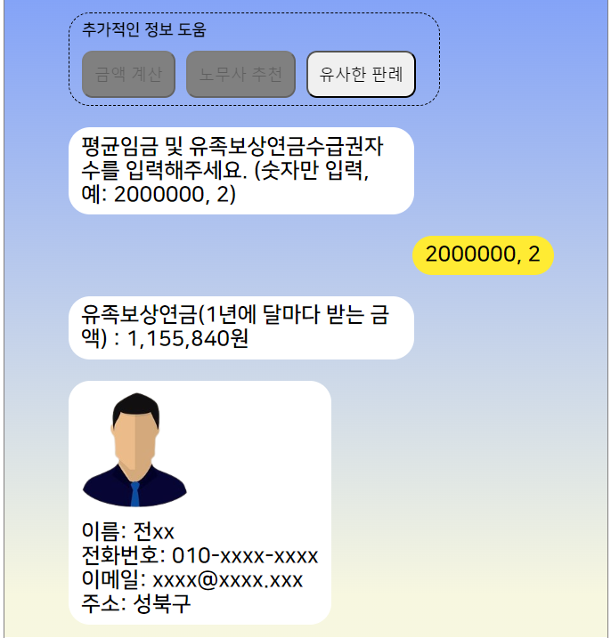
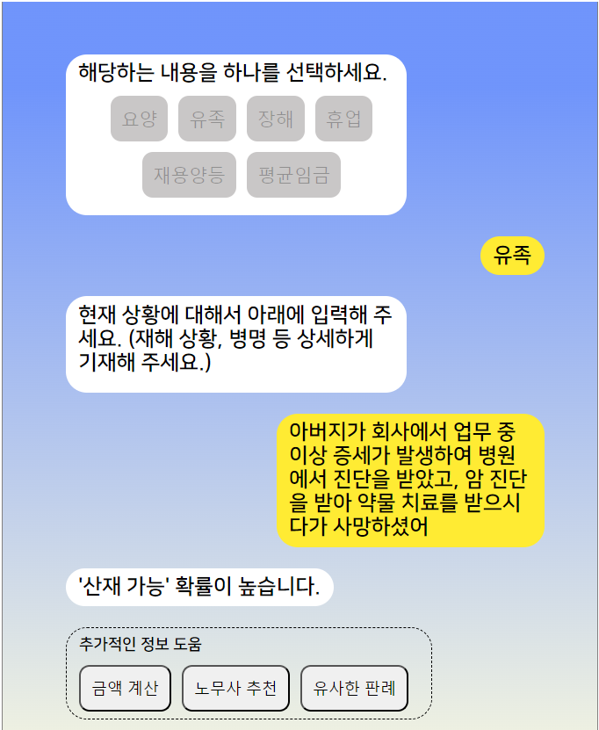
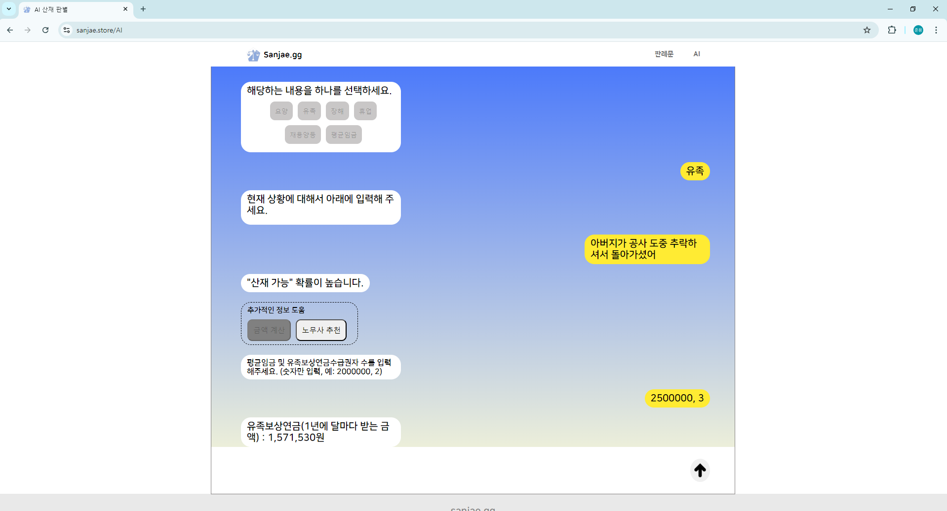
03
산재판별 AI
두 번째는 AI 판례 판별 서비스 입니다.
해당하는 유형을 선택 후, 상황에 대해서 입력을 하면 산재 처리 가능에 대한 가능성 전달
추가적인 정보가 필요한 경우 금액 계산 및 노무사 추천 기능 제공합니다.
Sanjae
판례문 검색 서비스:
판례 결과 와 사건분류를 선택하여 관련 판례를 손쉽게 확인해 볼 수 있는 서비스

Slide 16
4. 서비스 활용 방안 및 기대 효과

Slide 17




04
서비스 활용 방안 및 기대 효과(1)
정확성
❍ 사용자가 산재 여부를 판단하는데 도움을 제공
기존 판례 데이터를 기반으로
정확한 판단을 도출
확장가능성
향후 법령 조회 및 상세한 판례 분석 등,
기능을 제공해 서비스의 범위를 확장
시간절약
AI를 통해 신속하게 산재 가능성 판단
사용자의 결정에 도움
접근성 향상
법적 지식이 없는 사용자도 쉽게
이용할 수 있는 인터페이스를 제공
Sanjae

Slide 18
04
서비스 활용 방안 및 기대 효과 (2)
❍ 노무사 연결 서비스로 사업화 기회 확대
산재 관련 문제 해결 지원
⚬ 사용자들이 신뢰할 수 있는 노무사를 쉽게 찾고 연결될 수 있도록 도움 제공
서비스 가치
⚬ 사용자들이 복잡한 산재 문제를 더욱 효과적으로 해결 가능
⚬ 사용자와 노무사 모두에게 가치 있는 플랫폼
⚬ 산재 AI 서비스의 부가 가치를 높이고 수익 모델 강화
비즈니스 모델
⚬ 노무사에게 일정 수수료를 받아 사용자에게 간단한 정보를 제공
⚬ 매칭 서비스를 통해 적합한 노무사를 추천하여 사용자 문제 해결 지원
⚬ 노무사에게는 새로운 고객 소개 기회 제공
Sanjae

Slide 19







04
개발 툴
database
server
web
tools
JavaScript
HTML
VS Code
mongoDB
FastAPI
CSS
Colab
Sanjae

Slide 20
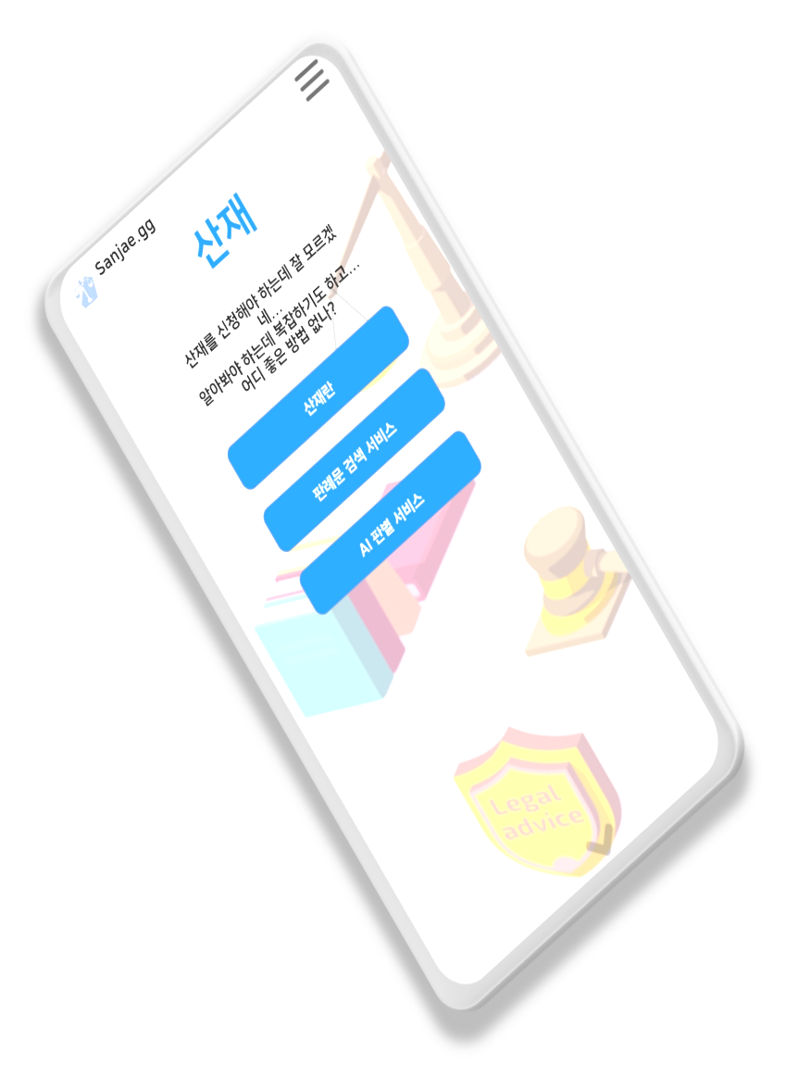
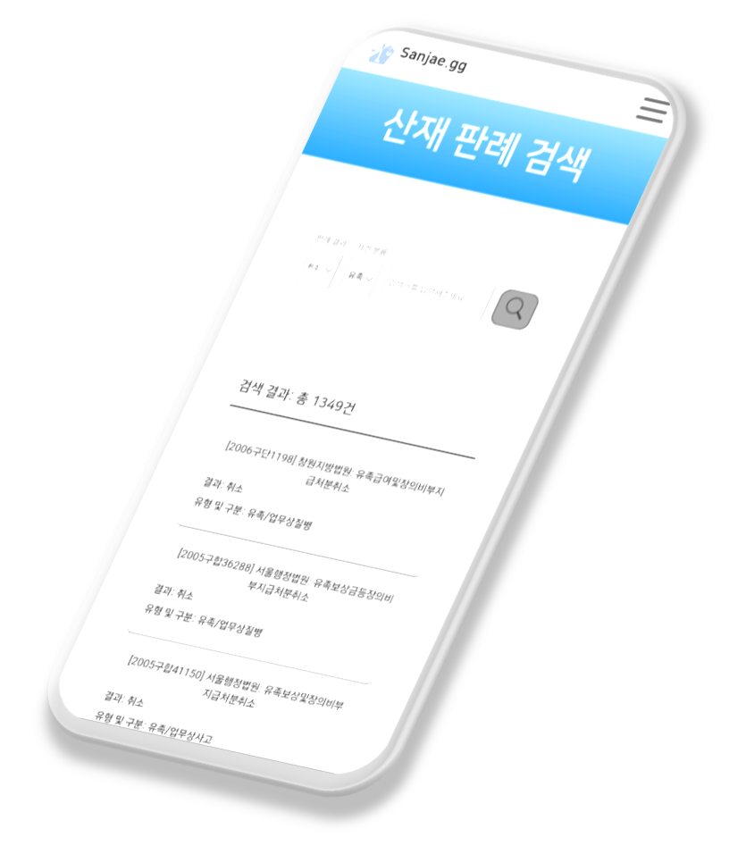
5. 서비스 시연

Slide 21
6. Trouble Shooting
판례 데이터에 내용을 상황과 이유를 추출하는데 어려움이 있었지만, 유사도를 이용한 판례 분석 서비스를 활용하여 전처리 과정의 시간을 대폭 낮췄다.
방대한 데이터로 인해
임베딩 시간이 많이
걸리는 문제가 있었다.
허깅페이스에 사전 학습된
kobart 모델을 이용,
내용을 요약하여
임베딩 시간을 줄이게 되었다.

Slide 22

Q & A

Slide 23
감사합니다

